Slide 2
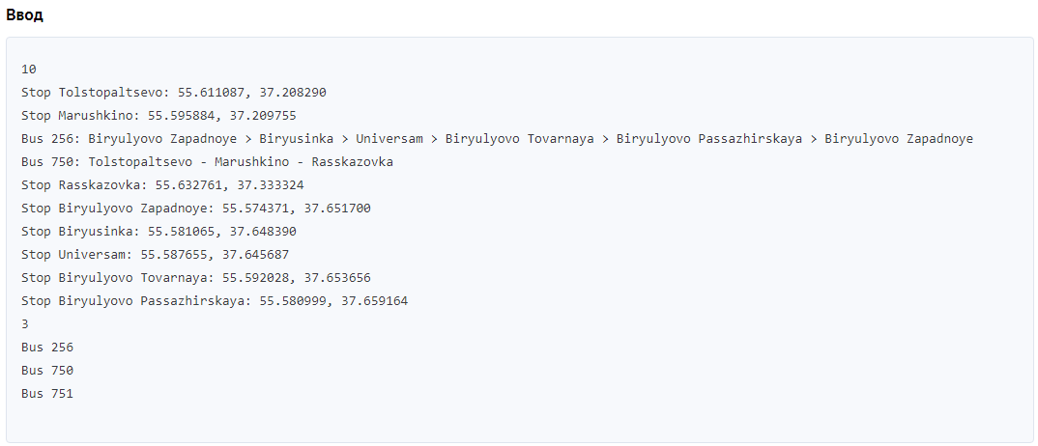
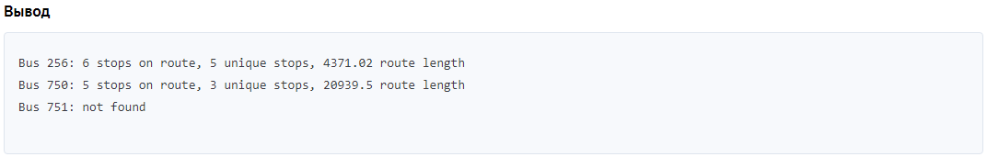

Slide 3
Stop A: 10.1, 20.2

Slide 4
 | Знак > для кольцевого маршрута
 | Знак - для обычного маршрута (туда и обратно)
 | Не может быть маршрут из единственной остановки
 | Смешанной записи (оба знака в одном маршруте) быть не может
 | Одна остановка может встречаться в маршруте несколько раз
 | Одна и та же остановка может идти несколько раз подряд

Slide 6

Bus 1: A > B > C > C > D > B > A
Stop A: 10.1, 20.2 Stop B: 10.2, 20.0 Stop C: 10.3, 19.9 Stop D: 10.3, 20.3

Slide 7
Bus 1: A > B > C > C > D > B > A

Slide 8
Bus 1: A > B > C > C > D > B > A

Slide 9
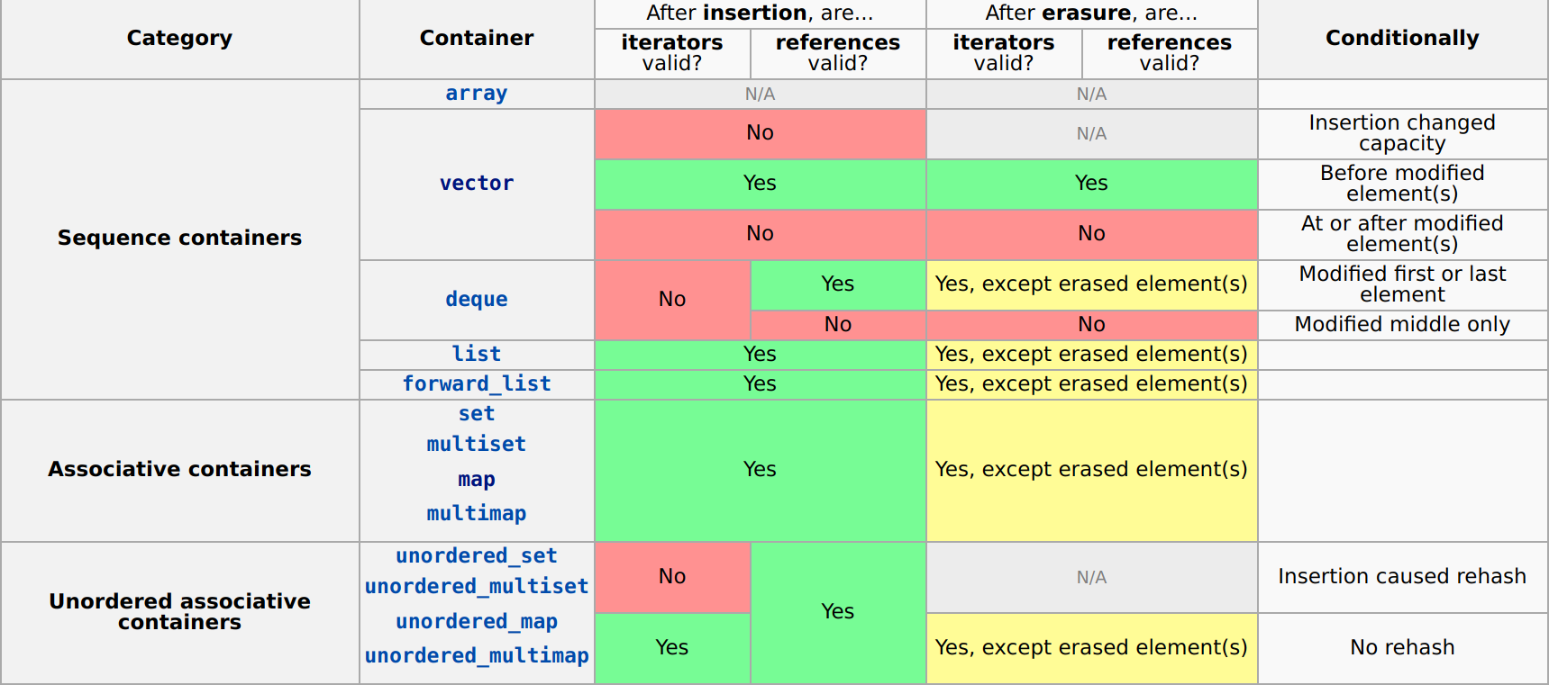

Slide 10
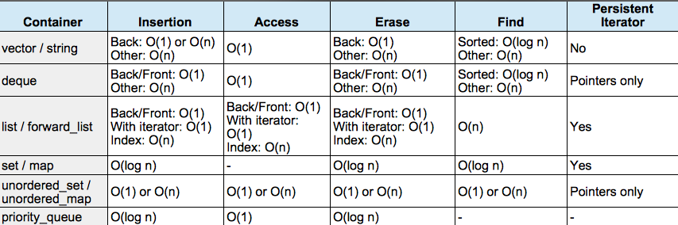

Slide 11
Bus 1: A > B > C > C > D > B > A
Stop A: 10.1, 20.2 Stop B: 10.2, 20.0 Stop C: 10.3, 19.9 Stop D: 10.3, 20.3

Slide 16



Slide 19
 | Вопросы и распространённые проблемы
Формат остановки и маршрутов | Проверить корректную обработку букв, цифр и пробелов в названиях маршрутов и остановок * в том числе проверить два пробела идущих подряд
Излишние копирования | Используем std::move для перемещения там, где это возможно Используем std::string_view для того, чтобы ссылаться на уже сохранённые строки
Многопоточность | На данном этапе не используем
Очередь запросов | Проверить корректную обработку маршрута содержащего остановки, описание которых идёт после описания маршрута
Точность вывода | Использовать std::setprecision для double
Маршрут | Учесть, что одна остановка может встречаться несколько раз. Можно считать, что маршрутов из единственной остановки не бывает
Переполнение длины | Проверить корректное вычисление длины при длине маршрута, близкой к максимально допустимой по условию

Slide 20
 | Вопросы и распространённые проблемы
Чтение из потока | Переход строки в Windows – два символа 0D 0A (CR LF) в Linux – один символ 0A (LF)
 | Если информацию не спрашивают – предварительно её можно и не вычислять (например, длину маршрута)
Входные данные | Корректность входных данных проверять не нужно
Кольцевой маршрут | Для проверки, что маршрут кольцевой, недостаточно убедиться что первая и последняя остановки совпадают (такое бывает и у не кольцевого маршрута).
Как запускать | a.exe < in.txt > out.txt

Slide 21
 | Вопросы и распространённые проблемы
 | На каждый случай в условиях задачи должен быть тест
Как можно проверять самому | через входной поток через файлы генерация в тестах
Тестирование | При написании программы планируем, как будем тестировать
Быстродействие | Планируем, как будем измерять время выполнения
Как сравнить | Сравнение вывода – утилитой (diff) или на сайтах онлайн
Что проверяет тестовая система | правильность выполнение ограничения по времени
 | Тренажёр подаёт данные в std::cin, и сравнивает вывод из std::cout с ожидаемым
Вывод тренажёра | Сравнение чисел в тренажёре происходит по эпсилон
Терминал

